Slide 1
Découverte de LAMAR’TEAM

Slide 2
Qui sommes-nous ?
LAMAR’TEAM
Collège Lamartine à Villeurbanne

Slide 3
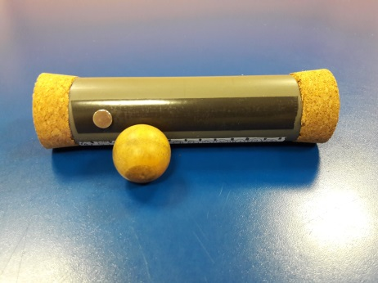
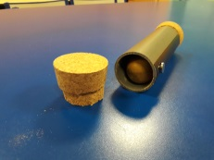
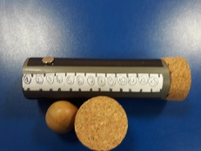
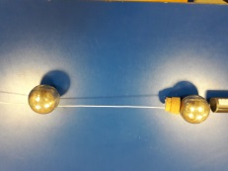
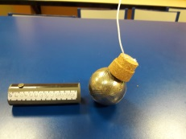
Que vendons-nous ?
Le BOULEUR
Range le cochonnet
Compte le score
Mesure
Ramasse les boules

Slide 4
Comment l’avons-nous choisi ?
Une centaine d’idées
15 idées
4 idées
Scolaire ?
Bricolage ?
Maquillage ?
Pétanque ?
PETANQUE
Objet
multi-fonction

Slide 5
Comment fonctionnons-nous ?
Comment avons-nous été recrutés ?
Lettre de motivation & Entretien
Direction
Communication Marketing
Technique
Financier
Commercial
Relation Client
Administratif

Slide 6
Comment sommes-nous devenus mini-entrepreneurs ?
Présentation en classe de 4ème.
Inscription volontaire.

Slide 7
Qu’est-ce qui nous plait ?
La découverte du monde professionnel.
L’autonomie et la prise de responsabilité.
La collaboration.
La bonne ambiance.

